Slide 1

Dépenses de santé 2014*
Dépenses de médicaments anti –cancéreux
Novembre 2015
*Sources DRESS, CNAMTS,
IMS Health 2015

Slide 2
Les dépenses de santé en 2014
190,6 Mds € , 8,9% du PIB, +3%
( 76,6% < Assurance maladie; 13,5% < Complémentaires de santé ; 8,5% < reste à charge )
33,9 Mds € de médicaments, 17,7% des dépenses de santé, +2,7%

Slide 3
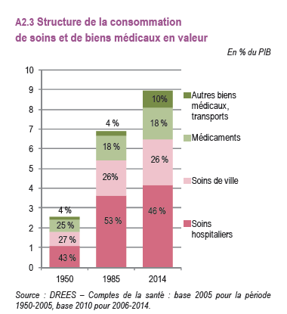
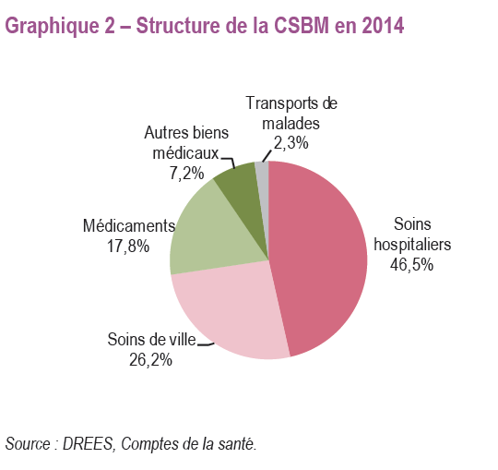

Slide 4
33,9 Mds € de dépenses de médicaments en 2014
13,9 Mds € de CA à l’hôpital
20 Mds € de CA en officine
- 13 000 spécialités en 2014
- 80% des spécialités sont remboursables,
- Spéc. remboursables= 90% CA des officines .

Slide 5
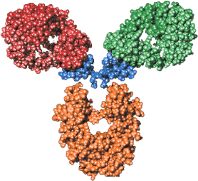
Médicaments du cancer à l’Hôpital ( 2013 )
- source Inca-
1,5 Milliards € de molécules « en sus des GHS »,
dont 71% de biothérapie

Slide 6

Médicaments du cancer 2014 , dépenses de ville .
-source CNAMTS-
Une dépense conséquente (# 9% des dépenses de médicaments)
et en croissance soutenue ( + 9%)
# 2 Mds€ dans les spécialités de ville et rétrocédées
sur un total de # 20 Mds€*
(*dont 1,9M€ anti hypertenseurs,1,3 M€ anti diabétiques ,1M€ hypolipémiants)

Slide 7
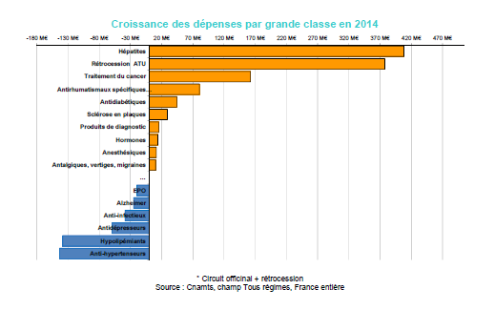
Croissance des anti- cancéreux

Slide 8
Les anti-cancéreux en 2014 ont représenté une dépense de 2 017 M€,
soit 18% des 11 000 M€ de dépenses de spécialités « de ville »( + 9% par rapport à 2013)

Slide 9
Dans les 10 premiers médicaments remboursés en ville
-2,6 Mds€- figurent 2 anti-cancéreux

